Slide 1
Moje pasje rysowanie i jeździectwo
Myślę, że urodziłam się w siodle z ołówkiem w ręku.
Helena Otta kl. 4c

Slide 2
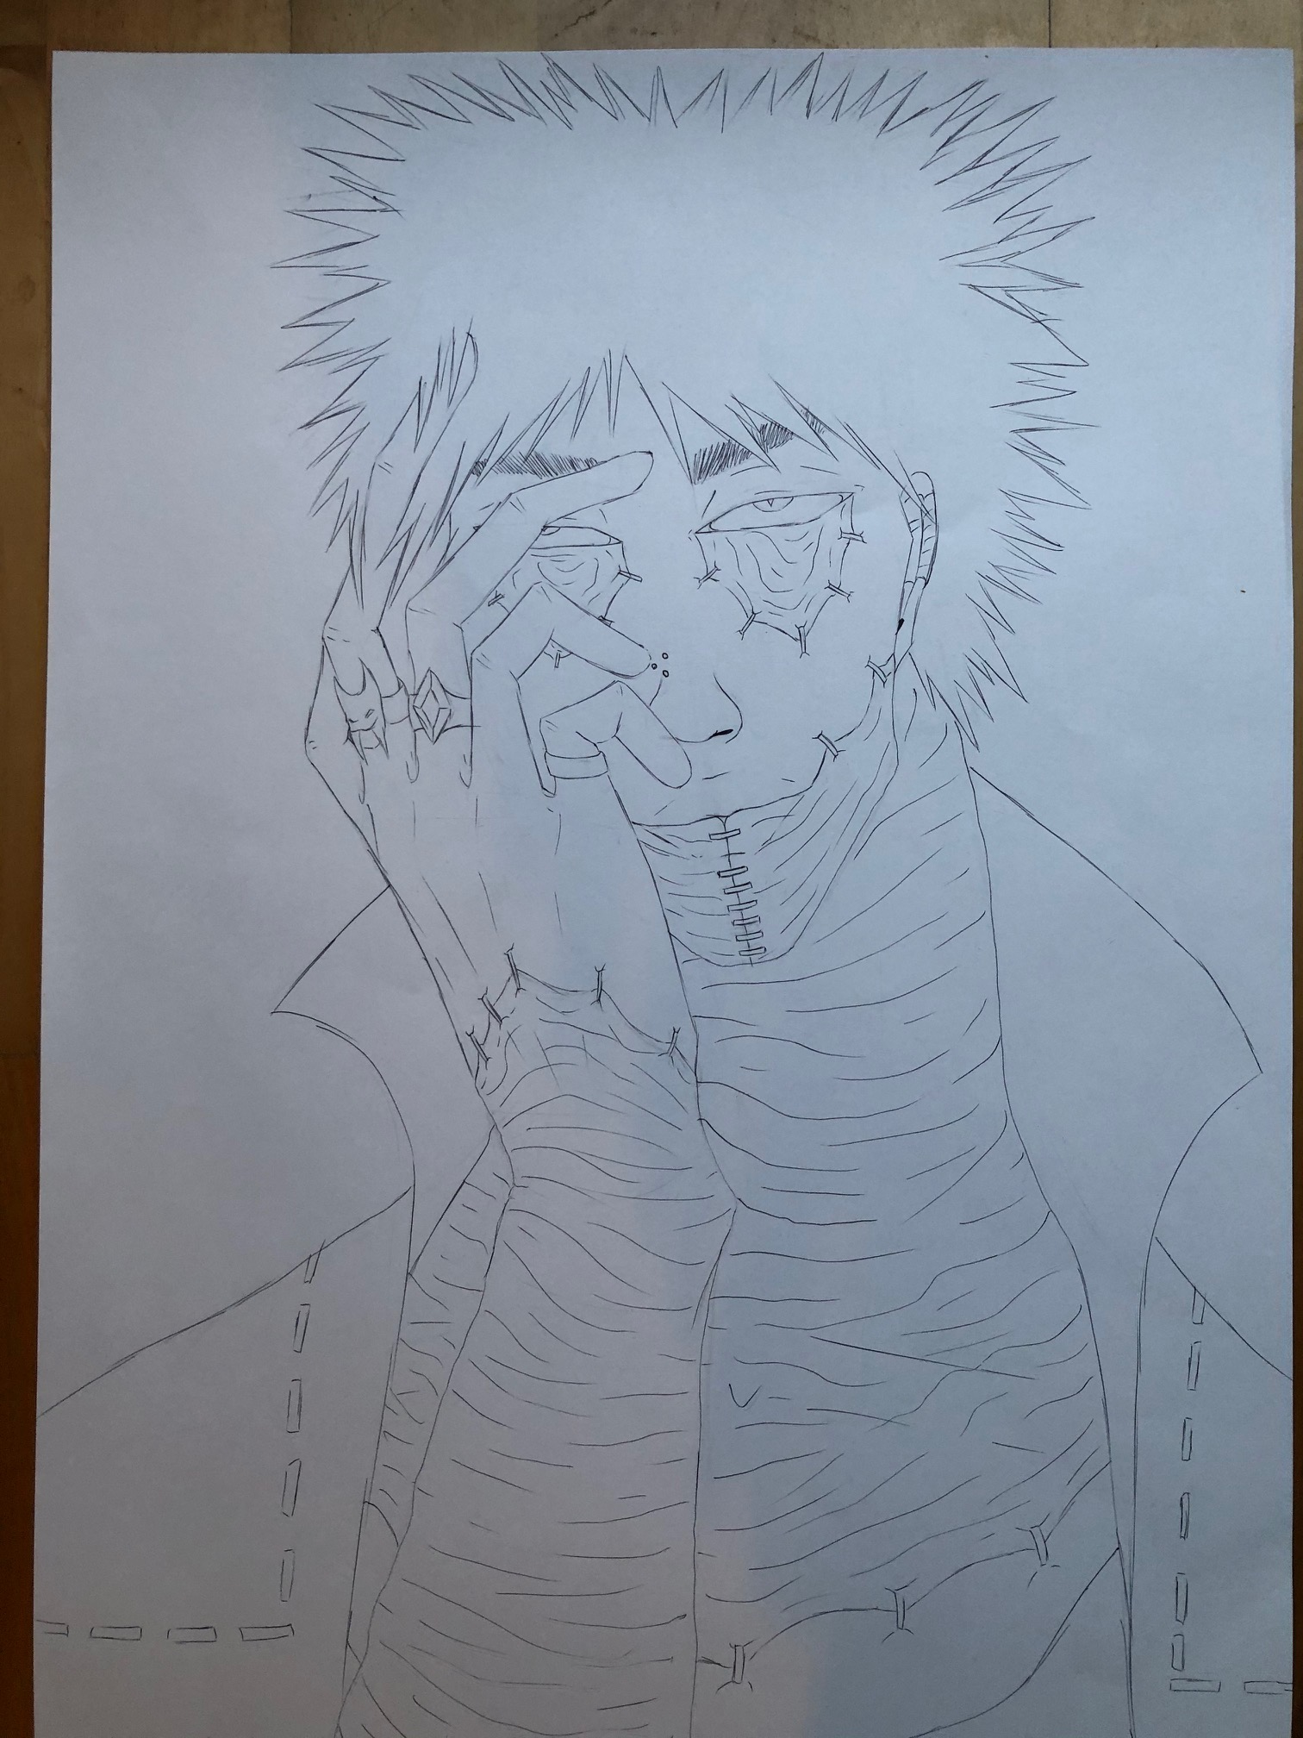
Praca, którą wysłałam na konkurs dla fanów mangi i anime.
To Dabi z BNHA.

Slide 3
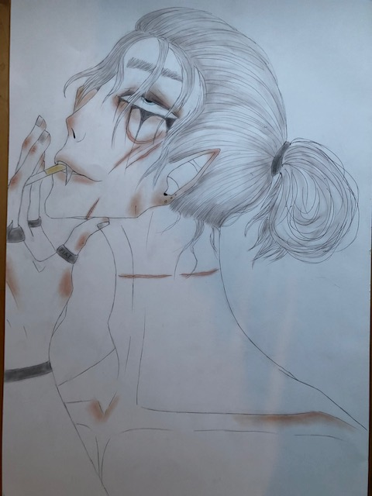
To wymyślona przeze mnie postać anime.
Nazwałam ją Sora.

Slide 4
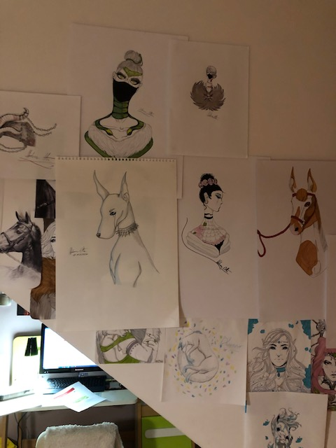
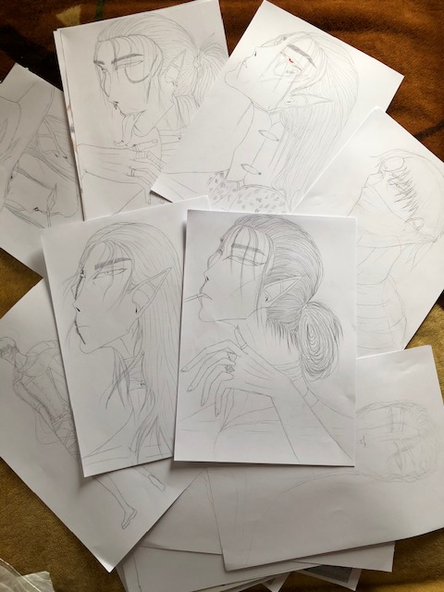
Ta ściana mojego pokoju ciągle się zmienia.
Codziennie powstają nowe prace.
Oto rysunki z ostatniego tygodnia.

Slide 5
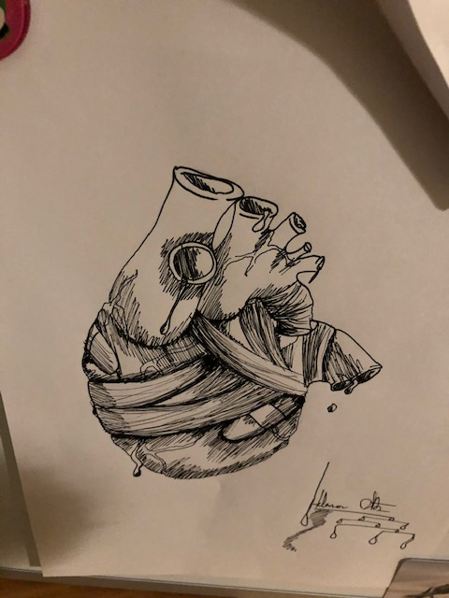
Moja wizja serca
Nie przypomina tego z Walentynek.

Slide 6
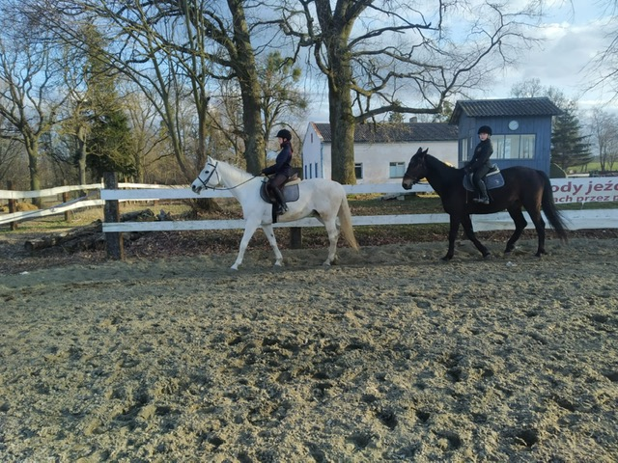
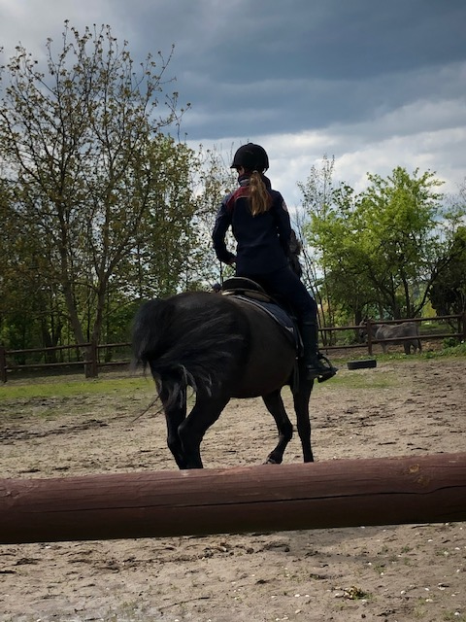
A oto druga strona mojego życia.

Slide 7
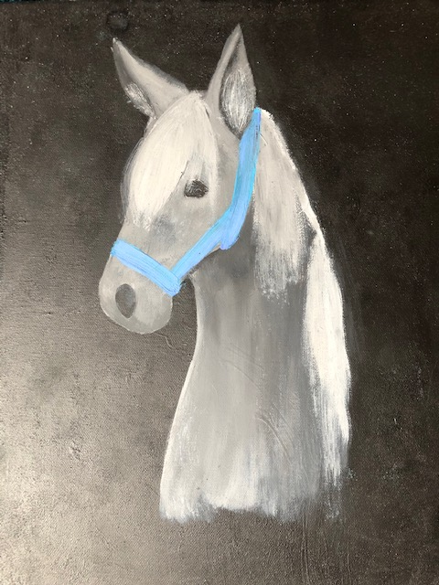
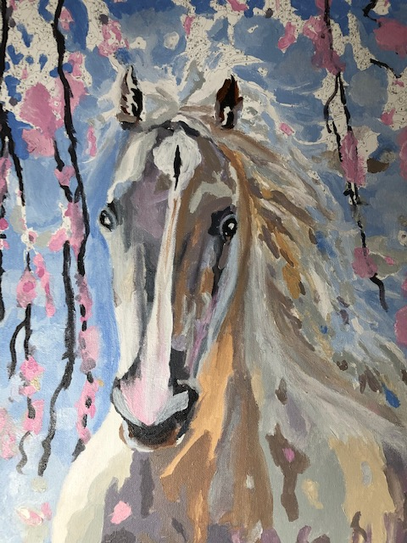
Dziękuję za uwagę!

